Slide 1
Муниципальное бюджетное общеобразовательное учреждение «Ровеньская средняя общеобразовательная школа с углубленным изучением отдельных предметов Ровеньского района Белгородской области»
Социальный проект
«ДАРИ ДОБРО»

Slide 2
«ХОЧЕШЬ БЫТЬ СЧАСТЛИВЫМ –
ВЫУЧИСЬ СПЕРВА СОСТРАДАТЬ »
И.С. Тургенев

Slide 3
Цель
Формирование чувств милосердия, отзывчивости, сострадания к людям путем вовлечения в социально-значимые дела по оказанию прямой практической помощи.

Slide 4
Задачи
1.Развивать мотивацию к социально-активной деятельности;
2. Воспитывать у учащихся чувство гражданского долга, патриотизма;
3.Формировать умения адаптироваться в социокультурном пространстве, развивая морально-волевые качества;
4. Воспитывать чувство ответственности за каждый свой поступок по отношению к людям, нуждающимся в помощи.

Slide 5
Целевая аудитория
ветераны ВОВ;
воспитанники Ровеньского центра развития и социализации ребенка имени Российского детского фонда;
дети из малообеспеченных семей;
пенсионеры, проживающие в ГБСУСОССЗН "Ровеньский Дом-Интернат для Престарелых и Инвалидов"
дети с ограниченными возможностями здоровья.

Slide 6
Механизм реализации проекта
Проект «Дари добро» реализуется
через 3 направления:
1. Природа;
2. Радость;
3. Милосердие.

Slide 7
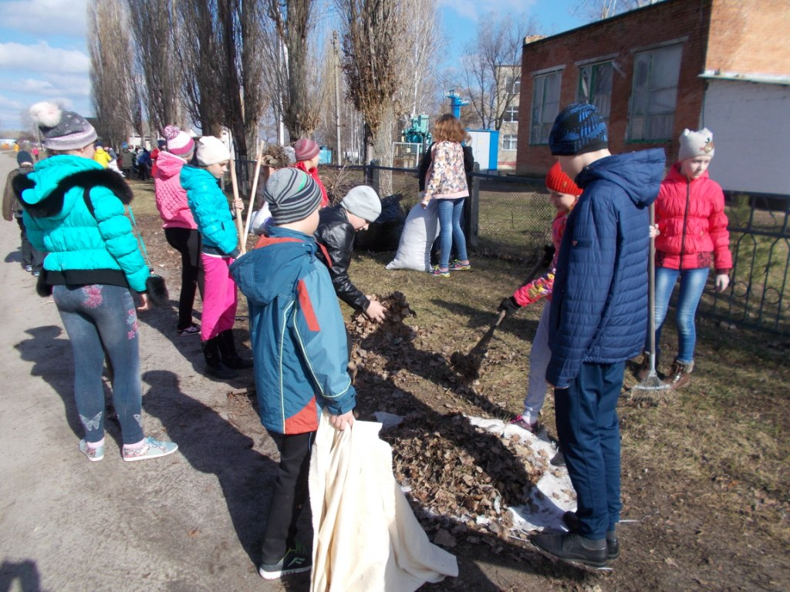
Направление «Природа»
Акция «Молодежь за чистоту своего поселка»

Slide 8
Акция «Природа Белогорья»

Slide 9
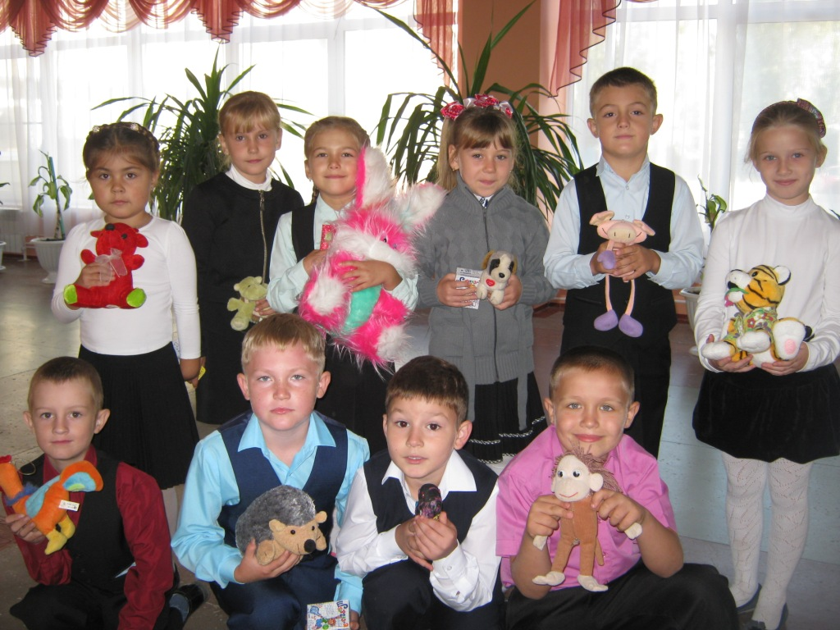
Направление «Радость»
Акция «Урок доброты»

Slide 10
Акция «День героев Отечества»

Slide 11
Акция «Веселые вечера»

Slide 12
Акция «Переменка»

Slide 13
Акция «Письмо солдату»

Slide 14
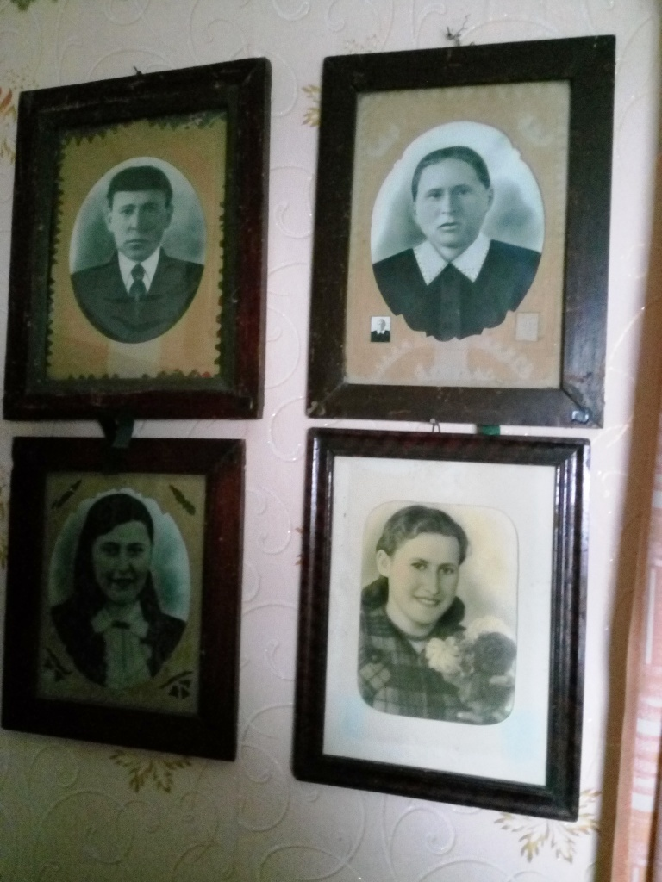
Акция «Великая Победа»

Slide 15
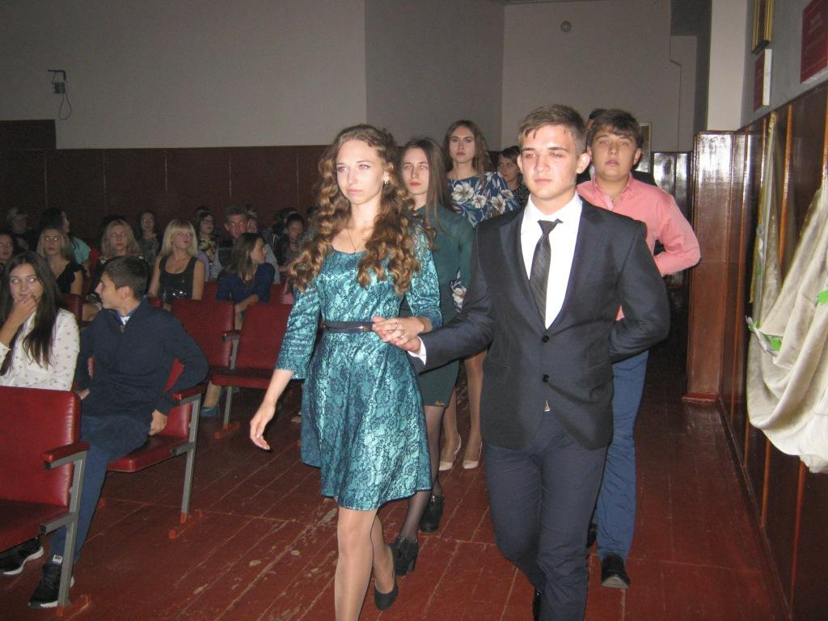
Направление «Милосердие»
Акция «Дорога добра»

Slide 16
Акция «Ветеран живет рядом»

Slide 17
Акция «Тепло» Акция «Мягкое сердце»

Slide 18
Ожидаемые результаты
от участников проекта будет исходить инициатива по его продолжению;
повысится уровень сознательного поведения и соблюдение социальных правил поведения в обществе;
расширится число социальных партнеров

Slide 19
Дальнейшая реализация проекта
Дальнейшая реализация состоит в том, чтобы продолжить проведение данных акций в нашей школе и за ее пределами. Сделать их традиционными мероприятиями в течение учебного года. Увеличить количество волонтеров, готовых прийти на помощь другим людям и участвоватььв реализации проекта «Дари добро».

Slide 20
Спасибо за внимание!

